Slide 1

Технологии разработки
программного обеспечения
Лектор:
Махров Станислав Станиславович,
доцент кафедры МКиИТ,
кандидат технических наук
Московский технический университет связи и информатики, г. Москва, 2020

Slide 2

Введение
Технология разработки программного обеспечения (ТРПО) – это совокупность процессов и методов создания программного продукта.
Программная инженерия - это систематизированный подход к профессиональной разработке, внедрению, сопровождению и изъятию из использования ПО.
Такой систематизированный подход должен помогать повышать качество и производительность разработки ПО (К&П).
Московский технический университет связи и информатики, г. Москва, 2020

Slide 3
Качество и производительность разработки ПО
Качество и производительность разработки ПО зависит от:
квалификации (умения) людей, участвующих в разработке ПО;
качества процессов организации работы специалистов, которые используют для выполнения различных задач проекта;
возможностей используемых программных средств разработки (инструментов).
Московский технический университет связи и информатики, г. Москва, 2020

Slide 4
Типы программных систем
Системы работающие только с людьми
например: информационные системы организаций – используются людьми для ввода, хранения поиска и отображения информации;
Системы работающие с людьми и внешними техническими устройствами:
например: информационные системы соревнований.
Системы работающие с внешними техническими устройствами
встроенные системы реального времени – встраиваются в технические устройства для выполнения управления ими.
Московский технический университет связи и информатики, г. Москва, 2020

Slide 5
Процесс разработки ПО
Процесс разработки ПО
является базовым процессом и его целью является создание высококачественного программного продукта.
определяет то, какие задачи должны решаться в проекте и в каком порядке они должны выполняться.
Ограничивает свободу выполнения проекта, таким образом, что «кратчайшим» путем (или даже наиболее эффективным) перейти от требований потребителя к ПО, которое им удовлетворяет
Данный процесс направляет проект и существенно влияет на полученные результаты.
Московский технический университет связи и информатики, г. Москва, 2020

Slide 6
Жизненный цикл ПО
Жизненный цикл ПО -это период времени, который начинается с момента принятия решения о необходимости создания программного продукта и заканчивается в момент его полного изъятия из эксплуатации.
Этот цикл включает процесс построения и развития ПО:
Выявление и спецификация требований.
Анализ
Проектирование (+прототипирование + user experience).
Кодирование (+отладка)
Тестирование (Unit-тесты, BDD-тесты, Интеграц. тестирование, LoadTests + Vulnerabilities tests* + Infrastructure Tests)
Передача заказчику (Требования + user experience)
Сопровождение
Развитие
Московский технический университет связи и информатики, г. Москва, 2020

Slide 7
Модели процессов разработки ПО
Модель процесса (МП) описывает обобщенный процесс, и обычно включает:
набор этапов, на которые должен быть разделен процесс;
порядок, в котором эти процессы должны выполняться;
разные ограничения и условия на выполнение этих этапов.
Московский технический университет связи и информатики, г. Москва, 2020

Slide 8
Модели процессов разработки ПО
Основное предположение для модели процесса заключается в том, что в тех ситуациях, когда данная модель является применимой, ее использование в качестве процесса проекта позволит:
уменьшить расходы,
повысить качество,
уменьшить время разработки,
а также принести другие выгоды.
Модель процесса предоставляет общие методические указания для разработки подходящего процесса выполнения проекта.
Московский технический университет связи и информатики, г. Москва, 2020

Slide 9
Основные модели разработки ПО
Модель водопада
Agile (Гибкая разработка).
Прототипирование
Итеративная разработка
Rational Unified Process
Модель временных ящиков
Московский технический университет связи и информатики, г. Москва, 2020

Slide 10
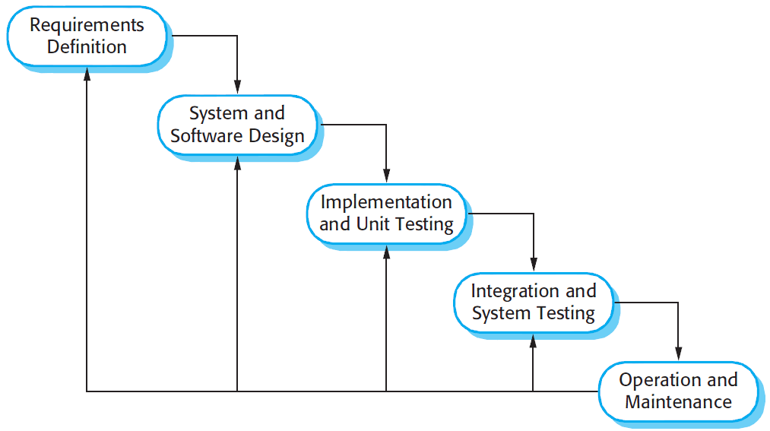
Модель водопада
Модель водопада (англ. waterfall model, иногда переводят как модель «Водопад»), каскадная модель
— модель процесса разработки программного обеспечения, в которой процесс разработки выглядит как поток, последовательно проходящий фазы анализа требований, проектирования, реализации, тестирования, интеграции и поддержки.
Московский технический университет связи и информатики, г. Москва, 2020

Slide 11
Преимущества модели водопада
Основным преимуществом является простота реализации;
Получение полной и согласованной документации на каждом этапе;
Легкость определения сроков и затрат на проект;
Простота администрирования ходом выполнения проекта (каждый этап завершается и создается его результат, некоторое количество денег передается потребителем разрабатывающей организации).
Московский технический университет связи и информатики, г. Москва, 2020

Slide 12
Недостатки модели водопада
Предполагается, что требования к разрабатываемой системе м.б. неизменными (заморожены) до начала проектирования.
Замораживание требований обычно требует выбора технического обеспечения (т.к. это составляет часть спецификации требований).
Вызывает подход «большого взрыва» - полное ПО предоставляется за один раз, в конце разработки.
Поощряется «раздувание требований».
Данная модель является управляемой документами, что требует создание формального документа в конце каждого этапа.
Московский технический университет связи и информатики, г. Москва, 2020

Slide 13
Agile (Гибкая методология разработки)
Гибкая методология разработки (англ. Agile software development), agile-методы — обобщающий термин для целого ряда подходов и практик, основанных на ценностях Манифеста гибкой разработки программного обеспечения и 12 принципах, лежащих в его основе.
Московский технический университет связи и информатики, г. Москва, 2020

Slide 14
Agile (Гибкая методология разработки)
Представляет набор подходов к разработке ПО, использующих
итеративную разработку;
динамическое формирование требований;
обеспечение их реализации путем постоянного взаимодействия внутри самоорганизующихся рабочих групп, состоящих из специалистов различного профиля.
Начали создаваться с начала 90-х годов в ответ на требование детального документирования и бюрократические процессы других подхода ( в особенности модели водопада).
Московский технический университет связи и информатики, г. Москва, 2020

Slide 15
Agile Manifesto (основные принципы 1)
Наивысшим приоритетом является удовлетворение потребностей клиента, благодаря регулярной и ранней поставке ценного программного обеспечения.
Изменение требований приветствуется, даже на поздних стадиях разработки.
Работающий продукт следует выпускать как можно чаще, с периодичностью от пары недель до пары месяцев.
На протяжении всего проекта разработчики и представители бизнеса должны ежедневно работать вместе.
Над проектом должны работать мотивированные профессионалы. Чтобы работа была сделана, создайте условия, обеспечьте поддержку и полностью доверьтесь им.
Непосредственное общение является наиболее практичным и эффективным способом обмена информацией как с самой командой, так и внутри команды.
Московский технический университет связи и информатики, г. Москва, 2020

Slide 16
Agile Manifesto (основные принципы 2)
Работающий продукт — основной показатель прогресса.
Инвесторы, разработчики и пользователи должны иметь возможность поддерживать постоянный ритм бесконечно.
Постоянное внимание к техническому совершенству и качеству проектирования повышает гибкость проекта.
Простота — искусство минимизации лишней работы — крайне необходима.
Самые лучшие требования, архитектурные и технические решения рождаются у самоорганизующихся команд.
Команда должна систематически анализировать возможные способы улучшения эффективности и соответственно корректировать стиль своей работы.
Московский технический университет связи и информатики, г. Москва, 2020

Slide 17
Ценности
Люди и взаимодействие важнее процессов и инструментов.
Работающий продукт важнее исчерпывающей документации.
Сотрудничество с клиентом важнее согласования условий контракта.
Готовность к изменениям важнее следования первоначальному плану.
Московский технический университет связи и информатики, г. Москва, 2020

Slide 18
Методологии, придерживающиеся Agile
SCRUM
Agile Modeling
DSDM
OpenUP
Экстремальное программирование
Feature driven development
Agile Unified Process (AUP)
Agile Data Method
Essential Unified Process (EssUP).
Getting Real
Lean software development
Московский технический университет связи и информатики, г. Москва, 2020

Slide 19
Методология SCRUM
SCRUM - это одна из методологий модели разработки программного обеспечения Agile. Также это метод управления проектами.
Следует различать SCRUM и Agile.
SCRUM используется как в сфере разработки ПО, так и в других производственных отраслях.
Кроме управления проектами по разработке ПО, SCRUM может также использоваться в работе команд поддержки программного обеспечения, как подход к управлению разработкой и сопровождению программ, а также в ремонте.
Московский технический университет связи и информатики, г. Москва, 2020

Slide 20
Методология SCRUM
SCRUM (SCRibing Unified Methodology или SCRapbooking Unified Methodology или Sprint Continuous Rugby Unified Methodology)
— набор принципов, ценностей, политик, ритуалов, артефактов, на которых строится процесс SCRUM-разработки, позволяющий в жестко фиксированные и небольшие по времени итерации, называемые спринтами (англ. sprints), предоставлять конечному пользователю работающий продукт с новыми бизнес-возможностями, для которых определен наибольший приоритет.
Московский технический университет связи и информатики, г. Москва, 2020

Slide 21
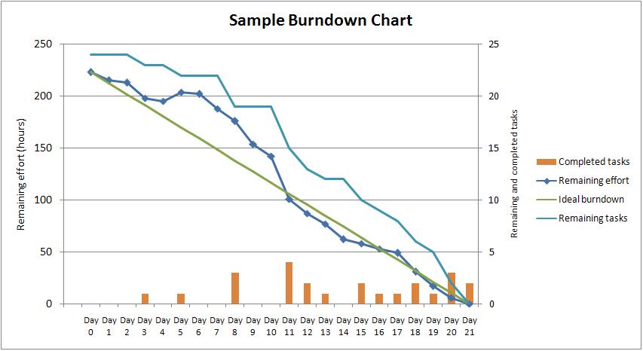
Артефакты SCRUM
Диаграмма сгорания задач (Burndown chart)
Project backlog
Sprint backlog
Sprint goals
User Story
Abnormal Termination
Story Points ~ Ideal days
Sprint Story Tasks
Definition of Done, DoD
Velocity
Московский технический университет связи и информатики, г. Москва, 2020

Slide 22
Create method of sum
Ideal days: 1.5
TD
Method should perform of two or many arguments
Method should return one value of sum
Acceptance Criteria
Method works
Unit-tests passed
BDD tests passed
Demo to the team!

Slide 23
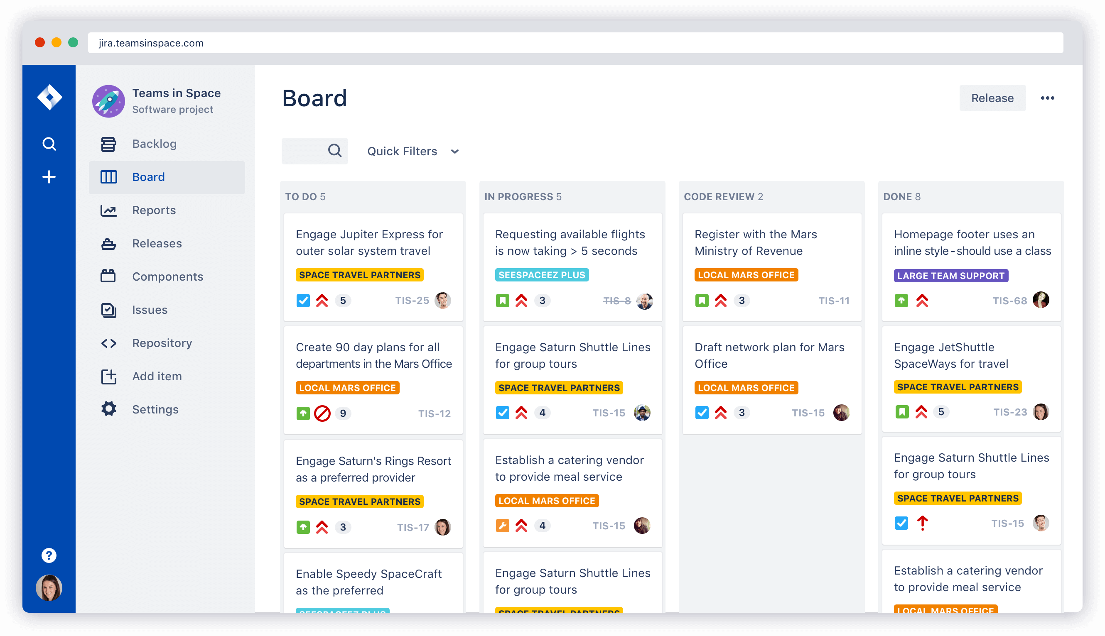
Доска SCRUM
Московский технический университет связи и информатики, г. Москва, 2020

Slide 24
Основной workflow SCRUM
Sprint (2-3) недели
Spring planning (+Spring pre-planning)
Daily scrum (stand up)
Sprint Middle Review (Grooming)*
Demo
Sprint Review*
Sprint Retrospective
Московский технический университет связи и информатики, г. Москва, 2020

Slide 25
Основные роли Scrum
Scrum master - проводит совещания (Scrum meetings) следит за соблюдением всех принципов SCRUM, разрешает противоречия и защищает команду от отвлекающих факторов. Данная роль не предполагает ничего иного, кроме корректного ведения процесса SCRUM. Таким образом менеджер-мастер SCRUM есть сервант-лидер (Servant Leader) команды.
Product Owner — представляет интересы конечных пользователей и других заинтересованных в продукте сторон.
Development Team - команда разработки.
Также есть дополнительные роли, например, Users или Stakeholders — последние - лица, которые инициируют проект (бизнес-заказчики) и для кого проект SCRUM будет приносить выгоду. Они вовлечены в схватку только во время обзорного совещания по спринту (Sprint Review).
Московский технический университет связи и информатики, г. Москва, 2020

Slide 26
Состав команды разработки
TeamLead
Developers
DevOps
SQA
Московский технический университет связи и информатики, г. Москва, 2020

Slide 27
Спасибо
за
Внимание!
Московский технический университет связи и информатики, г. Москва, 2020

